Slide 1
«Крылатые качели»
Выполнил: Александров Денис
3д класс МБОУ СОШ №7
г. Туймазы

Slide 2
История создания музыкального произведения
«Крылатые качели» — песня композитора Евгения Крылатова на слова поэта Юрия Энтина из советского телефильма 1979 года «Приключения Электроника»

Slide 3
Евге́ний Па́влович Крыла́тов
родился 23 февраля 1934 года, Лысьва, Свердловская область (в наст. время — город в Пермском крае^{[* 1]})) — советский и российский композитор.
Народный артист Российской Федерации (1994). Лауреат Государственной премии СССР (1982). Лауреат премии Президента Российской Федерации в области литературы и искусства за произведения для детей и юношества (2014).
Написал музыку более чем к 120 фильмам и мультфильмам. Член Союза композиторов, Союза кинематографистов и Союза театральных деятелей

Slide 4
Ю́рий Серге́евич Э́нтин
— советский и российский поэт, драматург, поэт-песенник, сценарист. Широко известен в России и СНГ благодаря песням из кино-, теле- и мультипликационных фильмов.
Родился: 21 августа 1935 г. (82 года), Москва

Slide 5
Евгений Крылатов пишет песни всегда на уже готовые стихи, так было и в этот раз. У поэта Юрия Энтина, с которым он дружил и с которым больше всего работал, композитор однажды нашёл это стихотворение на рабочем столе. Прочитав, заинтересовался. Энтин же сказал ему в ответ, что стихотворение не закончено, что он его уже показывал и ему его вернули с указанием переделать под уже написанную музыку для одного мультфильма. Крылатову же стихи настолько понравились, что он начал уговаривать друга, которому было неудобно забирать у другого композитора уже показанные стихи, отдать их ему. Крылатов говорил Энтину, что стихи уже сейчас прекрасные, что ничего в них не надо переделывать, что они очень музыкальны и он сам хочет на них написать песню. И убеждал и спорил с ним месяц, до победного конца. Получив же стихотворение, написал на него музыку немногим более чем за час.
Крылатов рассказывал «Комсомольской правде»:
«Когда я написал «Крылатые качели», режиссер Константин Бромберг, с которым я делал фильмы «Приключения Электроника» и «Чародеи», был очень недоволен. Выходит после записи мрачный! Вообще-то он замечательный человек, открытый, деликатный, «с подходом», а тут говорит: «Песня эта – полная лажа». Я так расстроился! Почему? «Мне надо, чтоб ее в кабаках пели!» А потом, когда фильм вышел – такое количество восторженных писем пришло! Он успокоился.

Slide 6
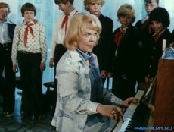
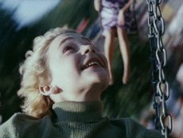
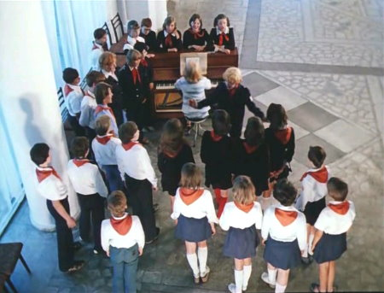
Премьера фильма, а значит и песни «Крылатые качели» состоялась 23 марта 1980 года в кинозале одесского санатория «Украина», а 2 мая того же года фильм вышел в телеэфир.
Фильму был посвящён специальный, «детский» выпуск «Кинопанорамы» (показ на Центральном телевидении — 18 октября 1980 г.)
За 1980 год фильм ещё дважды демонстрировался по Центральному телевидению, в июле и декабре, так что всего, с учётом утреннего повтора серий во время телепремьеры, за 1980 год он был показан четыре раза. В дальнейшем он регулярно транслировался по ЦТ в периоды школьных каникул.

Slide 7
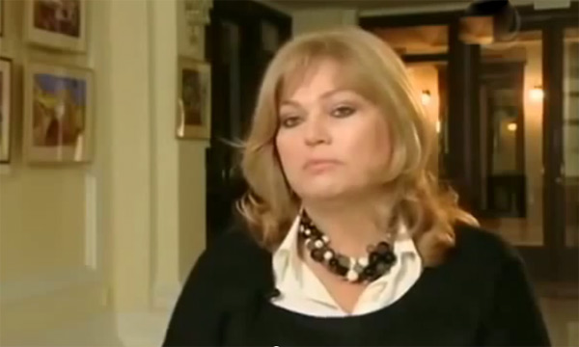
Реальной исполнительницей песни "Крылатые качели", в фильме "Приключения Электроника" является певица Елена Шуенкова.

Slide 8
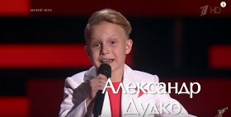
Определить «музыкальные краски» (характер, темп, динамика, штрихи, мелодия и т.д.)
Песня «Крылатые качели» из фильма «Приключения Электроника» в исполнении 9 летнего Александра Дудко впервые звучит на шоу «Голос». Александр Дудко ее исполняет весело с задором, динамично, но его возраст и голос на мой взгляд не соответствует данной песни. Ему тяжело было передать тему.

Slide 9
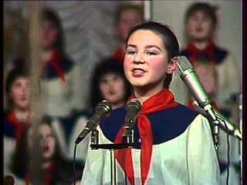
Второй вариант исполняет Большой детский хор на авторском вечере Евгения Крылатова в 1987 г. где солирует Ольга Новикова. Песня исполнена в сопровождении симфонического оркестра, вдохновенно, спокойно в начале песни с увеличением темпа в середине.

Slide 10
Третий вариант исполнен Группой Ассорти (А.Алина, Н.Паволоцая, И.Топорец (А.Риц), М.Зайцева, О.Ватлина) в эстрадно-джазовом вокале. С нотками импровизаций и современной стилистики.

Slide 11
Крылатые качели" HD песня из к/ф Приключение Электроника в исполнении Елены Шуенковой. В соответствии с сюжетом фильма исполнено школьным хором под аккомпанемент фортепиано. Вначале солирует главный герой фильма Электроник, потом к нему присоединяется хор детей. Много игровых моментов присутствует в данном исполнении.

Slide 12
3. Ваше отношение к прослушанной музыке. Какой из представленных вариантов вам больше всего понравился и почему?
Мне понравилось больше всего исполнение данного произведения в фильме «Электроник» Еленой Шуенковой и Ольгой Новиковой из Большого детского хора , потому что у исполнителей песни приятный поставленный академический голос и тембр. На мой взгляд динамика и ритм исполнения соответствует теме песни.

